Slide 1

Nhận dạng khuôn mặt sử dụng PCA và SVM
Thành viên:
Nguyễn Hoàng Long
Phạm Văn Hiếu
Đào Xuân Dương
Nguyễn Văn Nam

Slide 2
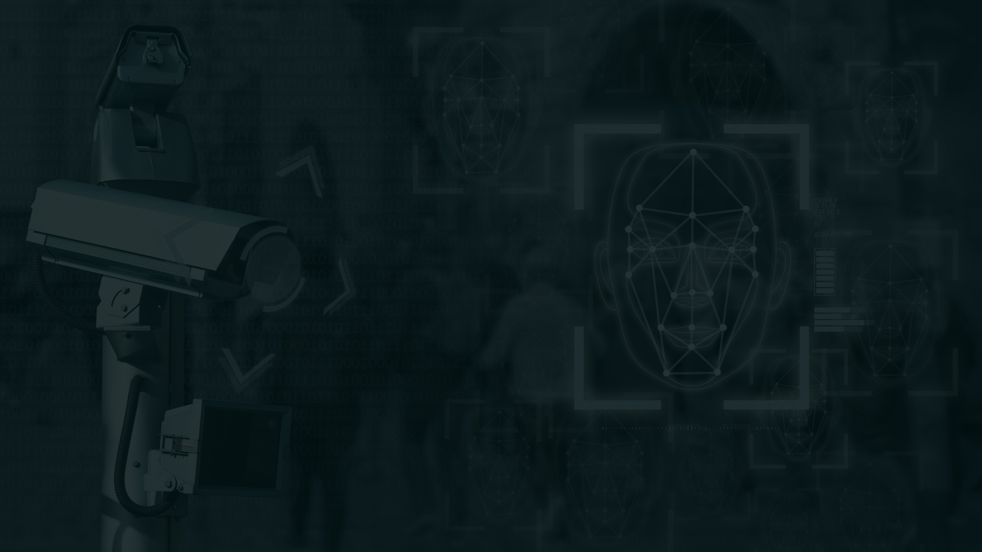
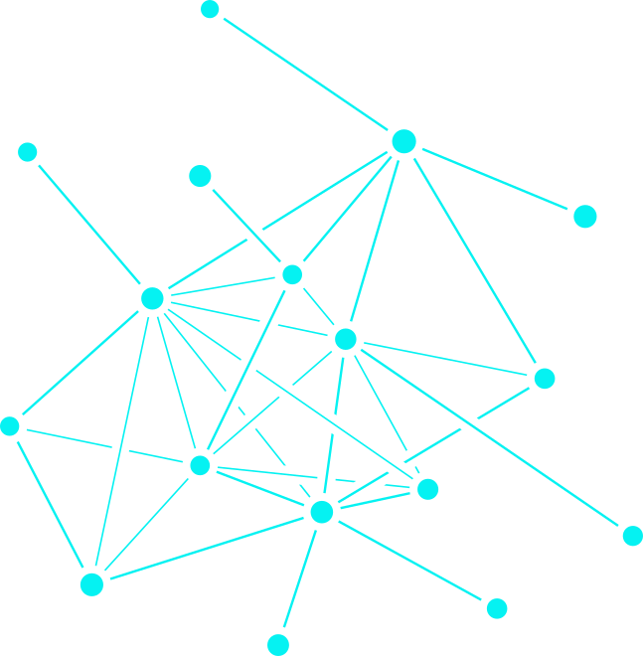
01
02
Giới thiệu bài toán
Phương pháp
giải quyết
Nội Dung
03
04
Ứng dụng trong project
Tổng kết

Slide 3

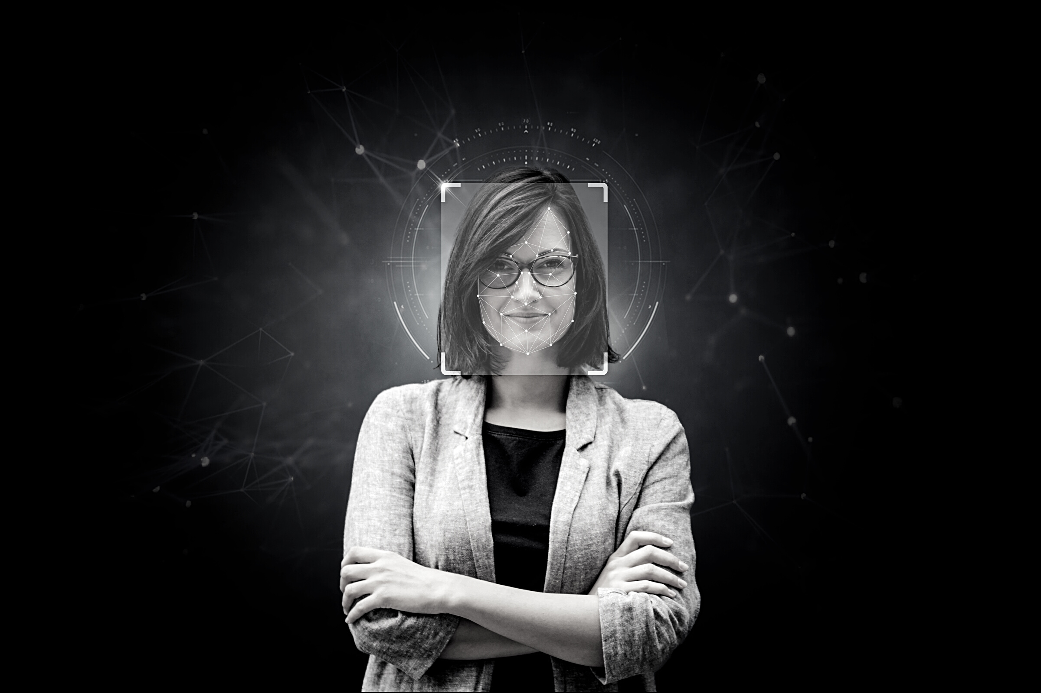
1.Giới thiệu bài toán
- Dân số đông => Vấn đề quản lí, định danh dân số
- Vấn đề bảo mật trên các thiết bị di động.
- Nhận dạng tội phạm còn nhiều khó khắn và tốn kém.
- Xác thực một số giao dịch cần nhiwwuf thủ tục phức tạp.
=> Ứng dụng PCA và SVM trong nhận dạng khuôn mặt

Slide 4

K NearestNeighbors - KNN
Ưu điểm
2.Phương pháp giải quyêt
Độ phức tạp tính toán của quá trình training bằng 0.
Việc dự đoán kết quả của dữ liệu mới rất đơn giản.
Không cần giả sử gì về phân phối của các class
Nhược điểm
KNN rất nhạy cảm với nhiễu khi K nhỏ.
Việc tính khoảng cách tới từng điểm dữ liệu trong training set sẽ tốn rất nhiều thời gian.

Slide 5



Convolutional Neural Network - CNN
Ưu điểm
Tính chia sẻ tham số.
Tính liên kết thừa: Một thành phần đầu ra chỉ phụ thuộc vào bộ phát hiện đặc trưng và một phần nhỏ của ảnh đầu vào thay vì toàn bộ bức ảnh.
Nhược điểm
Có thể đánh mất rất nhiều thông tin (có thể quan trọng) tại các vùng gần cạnh của ảnh trong quá trình thực hiện.

Slide 6

3.Ứng dụng trong project
Thuật toán PCA
Đặt vấn đề
Dữ liệu nhiều chiều: dữ liệu hình ảnh, dữ liệu video, audio,... Các dữ liệu này được biểu diễn bởi các thuộc tính không gian thời gian.
=> Khái niệm: dữ liệu k - chiều là dữ liệu được hoàn toàn xác định bởi các giá trị thuộc tính(x1,...,xk) trong không gian k chiều.
Tín hiệu nhiều chiều: là tín hiệu biến thiên theo nhiều hơn 1 biến độc lập.
Xứ lí tín hiệu nhiều chiều: là việc thực hiện pháp toán trên tín hiệu nhiều chiều, nhằm biến đổi tín hiệu, rút trích thông tin...

Slide 7

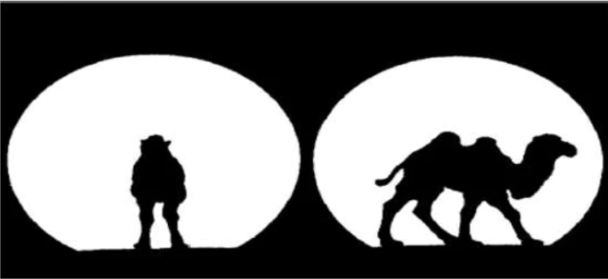
Vai trò PCA
Giúp giảm chiều dữ liệu
PCA xây dựng một không gian mới ít chiều hơn, nhưng lại có khả năng biểu diễn dữ liệu tốt tương đương không gian cũ.
Các trục toạn độ trong không gian mới là tổ hợp tuyến tính của các không gian cũ.
Trong không gian mới, các liên kết tiềm ẩn của dữ liệu có thể được khám phá, mà nếu đặt trong không gian cũ khi thì khó phát hiện hơn.

Slide 8

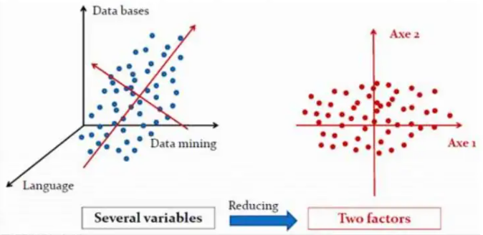
Ý tưởng chung

Slide 9
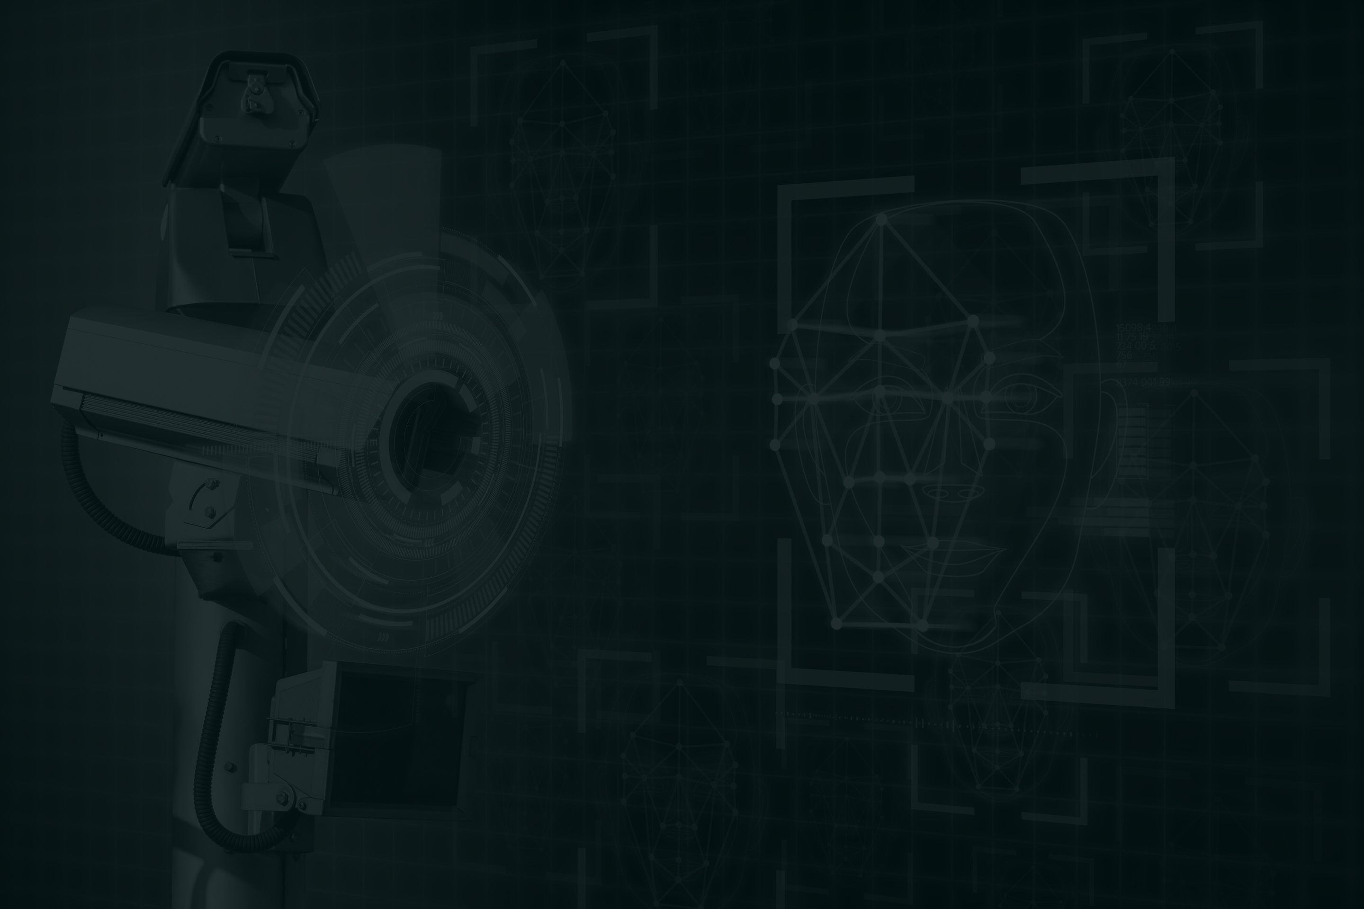
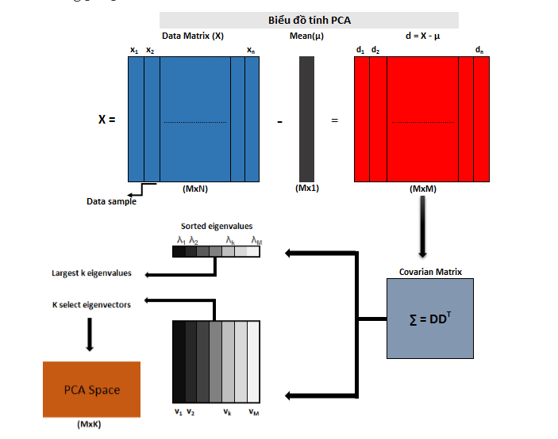
Biểu đồ tính PCA theo phương pháp Covarian matrix

Slide 10

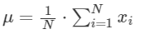
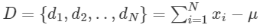
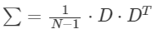
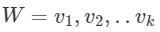
X data có chiều MxN ( với N là số sample ,M là số feature).
Tính mean của X
Trừ X với mean của X
Tính toán covarian
Tính toán EigenVector V và EigenValue λ của Covarian ∑
Sort EigenValue tương ứng với EigenVector theo thứ tự λ giảm dần
Chọn những EigenVector tương ứng với EigenValue lớn nhất W = v1,v2,..vk. EigenVector sẽ làm đại diện để project X vào PCA space.
Tất cả sample X sẽ được project vào không gian nhỏ hơn theo công thưc Y=WT.D

Slide 11

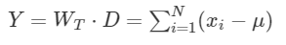
Xây dựng PCA space
Để xây dựng không gian nhỏ hơn (từ M thành k), trong đó k là số eigen value mà ta chọn. Khi đó PCA space được định nghĩa là W = {v_{1},v_{2},..,v_{k}} . Ta viết lại biến Y là project của X qua W như sau:
Các bước thực hiện thuật toán
Chuẩn bị dữ liệu: Face nên được alignment và có cùng kích thước NxN sau đó chuẩn hóa bằng cách chia 255.
Image sau đó được Flatten thành 1xN^2 pixel, chúng ta có M image nên data sẽ có chiều MxN^2
Sau đó chúng ta tính mean và tính toán covariance như ở thuật toán PCA ở trên.
Điểm khác biệt là covarian có chiều N^2xN^2 quá lớn để tính trực tiếp eigen vector và egien value nên người ta sẽ tính eigen vector của MxM. Sau đó tính ngược lại cho N^2xN^2
Cuối cùng chọn số eigen vector để chiếu data sang không gian mới lấy nó là feature để training.

Slide 12


Thuật toán SVM
Giới thiệu
SVM là một thuật toán thuộc nhóm học có giám sát dùng để phân chia dữ liệu thành các nhóm riêng biệt
Mục tiêu của SVM là tìm ra một siêu phẳng trong không gian N chiều chia dữ liệu thành hai phần tương ứng với lớp của chúng
SVM được sử dụng chủ yếu cho việc phân loại.

Slide 13

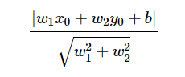
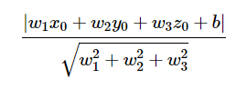
Khoảng cách từ một điểm tới một siêu mặt phẳng
Trong không gian 2 chiều, ta biết rằng khoảng cách từ một điểm (x0,y0) tới đường thẳng
w1.x + w2.y + b = 0 được xác định:
Trong không gian 3 chiều, khoảng cách từ một điểm (x0,y0,z0) tới một mặt phẳng
w1.x + w2.y + w3.z + b = 0 được xác định:

Slide 14
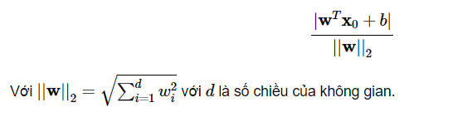
Tổng quát trên không gian nhiều chiều: Khoảng cách từ một điểm (vector) có toạ độ x0 tới siêu mặt phẳng (hyperplane) có phương trình w^T.x + b = 0 được xác định bởi:

Slide 15
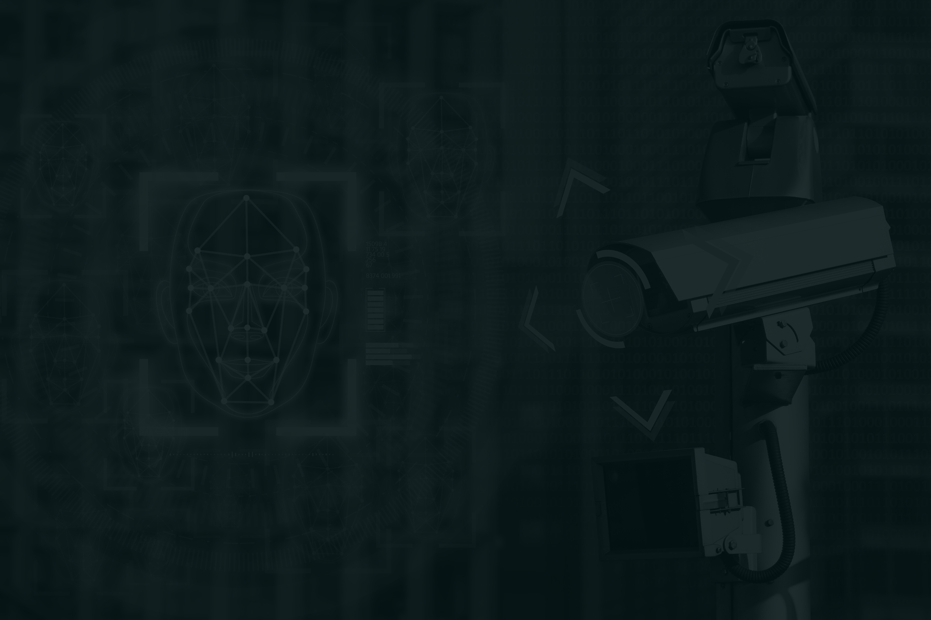
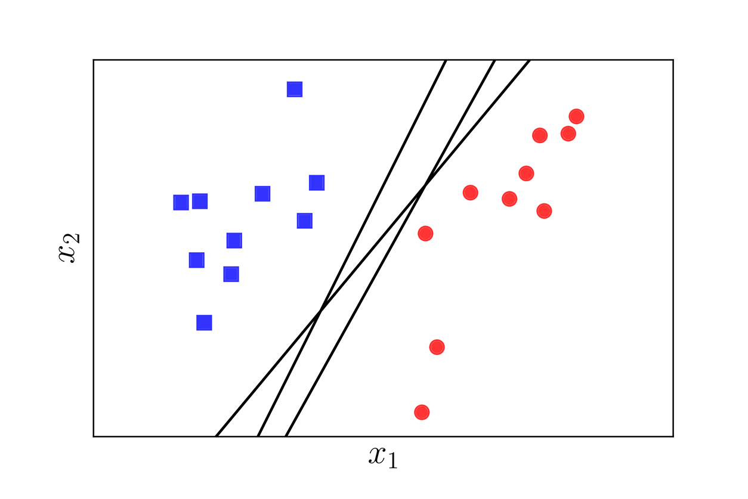
Bài toán phân chia hai classes
Ta thấy có thể tìm được rất nhiều các đường thẳng để phân chia 2 bộ điểm xanh, đỏ. Vậy đường thẳng như thế nào được coi là tối ưu?.
Các mặt phân cách hai classes linearly separable.

Slide 16

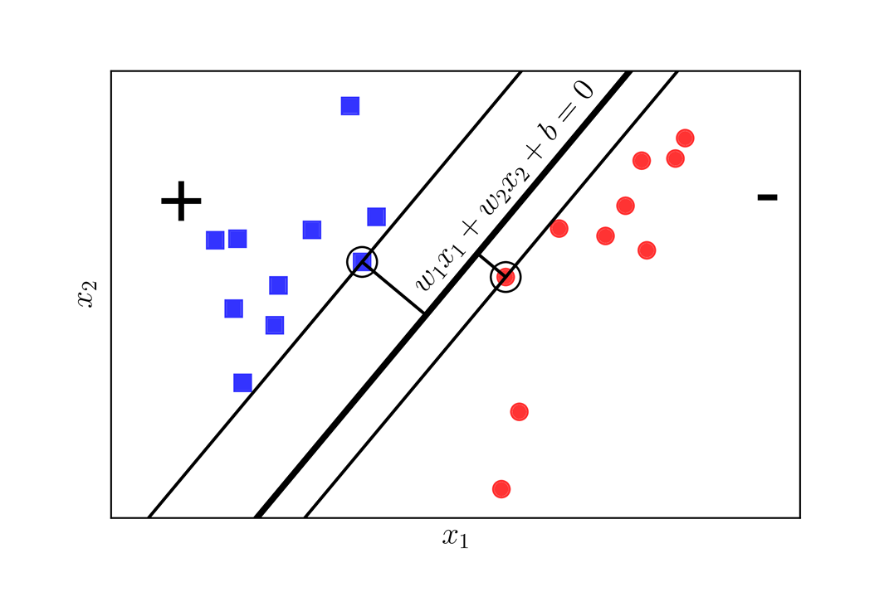
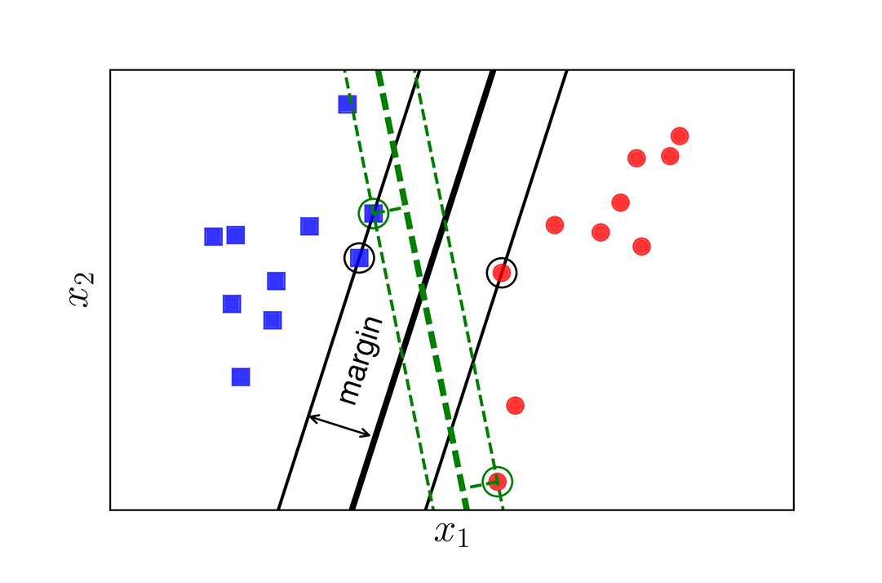
Margin của hai classes là bằng nhau và lớn nhất có thể.

Slide 17
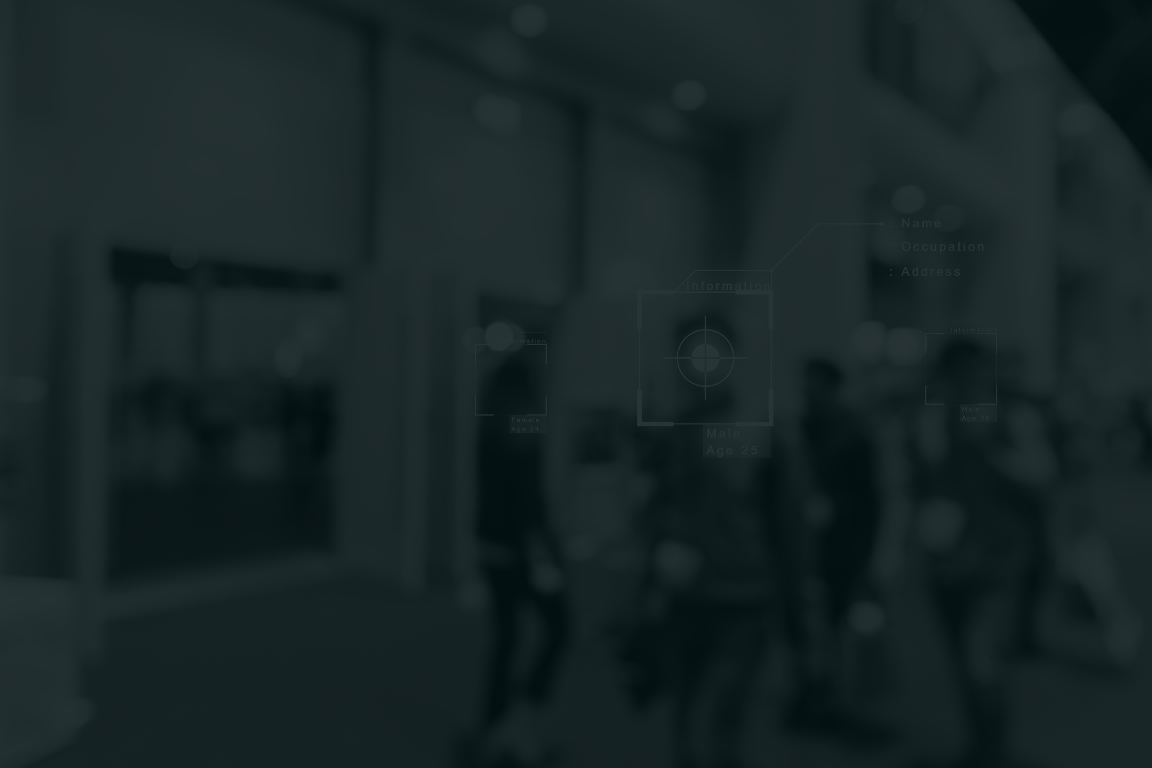
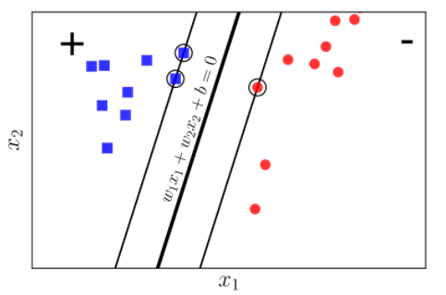
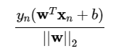
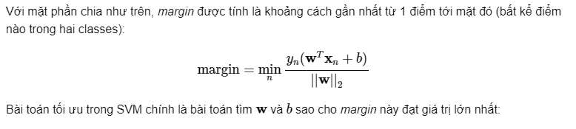
Xây dựng bài toán tối ưu cho SVM
Ta quan sát thấy một điểm quan trọng sau đây: với cặp dữ liệu (xn,yn) bất kỳ, khoảng cách từ điểm đó tới mặt phân chia là:
Phân tích bài toán SVM.

Slide 18

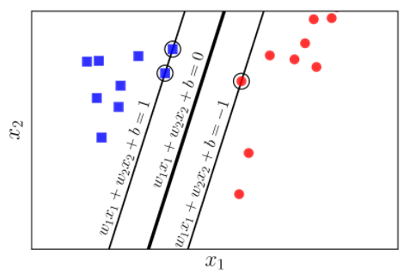
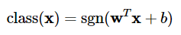
Xác định class cho một điểm dữ liệu mới::Sau khi tìm được mặt phân cách w^T.x + b = 0 class của bất kỳ một điểm nào sẽ được xác định đơn giản bằng cách:
Trong đó hàm sgn là hàm xác định dấu, nhận giá trị 1 nếu đối số là không âm và -1 nếu ngược lại.
Các điểm gần mặt phân cách nhất của hai classes được khoanh tròn.

Slide 19
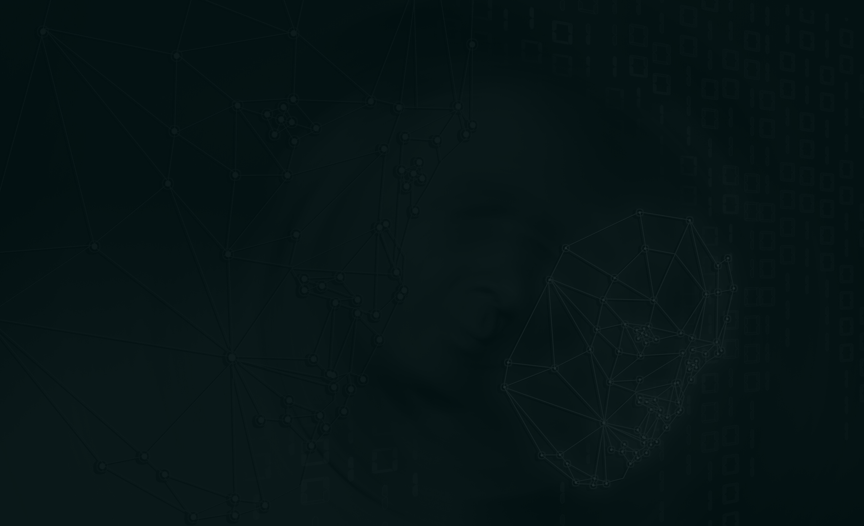
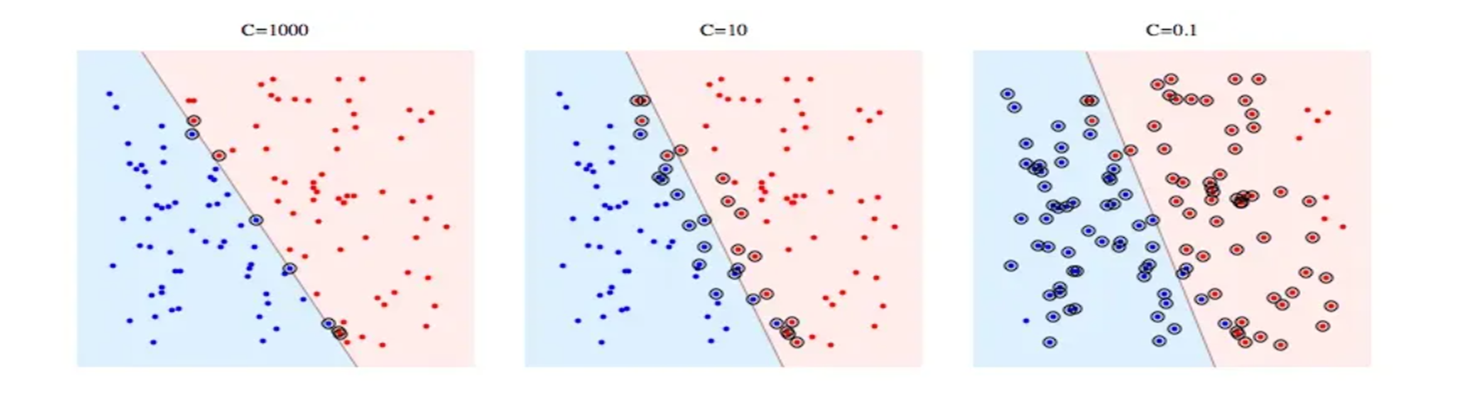
Mức độ chấp nhận lỗi
C càng lớn có nghĩa là SVM càng bị phạt nặng khi thực hiện phân loại sai. Do đó, lề càng hẹp và càng ít vectơ hỗ trợ được sử dụng.

Slide 20

Thủ thuật Kernel
Một kernel là một hàm ánh xạ dữ liệu từ không gian ít chiều hơn sang không gian nhiều chiều hơn, từ đó ta tìm được siêu phẳng phân tách dữ liệu.
Các kiểu kernel: tuyến tính, đa thức, rbf, sigmoid.
Ý tưởng cơ bản của Kernel SVM là tìm một phép biến đổi sao cho dữ liệu ban đầu là không phân biệt tuyến tính được biến sang không gian mới

Slide 21
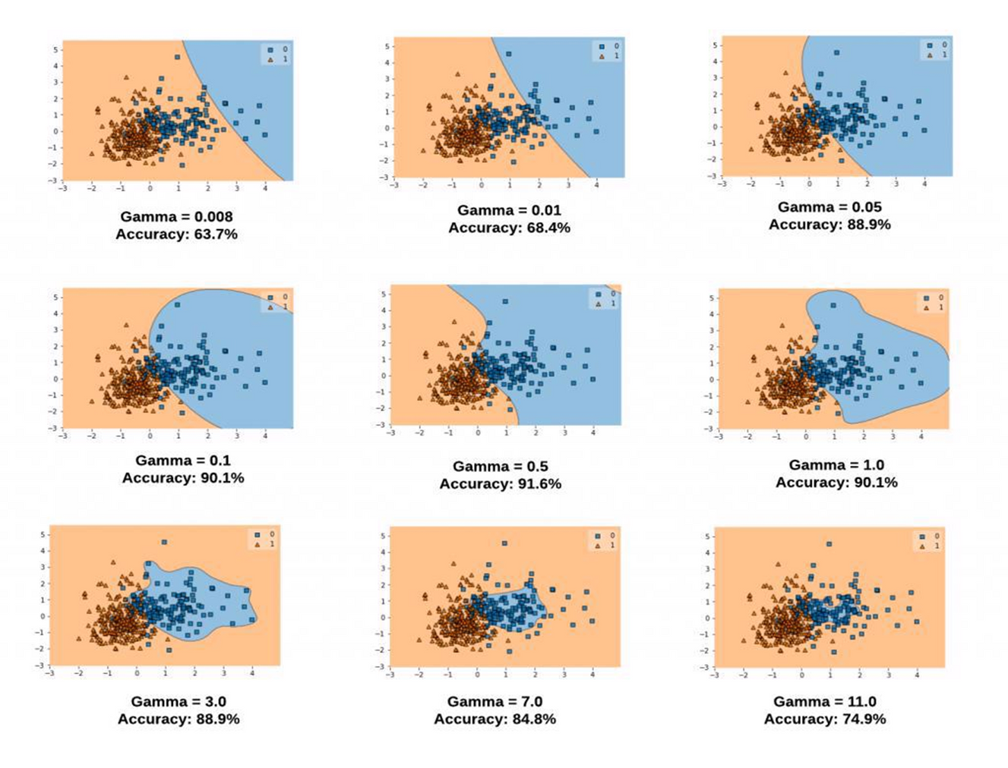
Tham số gamma xác định mức độ ảnh hưởng của một ví dụ đào tạo duy nhất đạt đến bao xa, với các giá trị thấp có nghĩa là "xa" và giá trị cao có nghĩa là "gần"

Slide 22

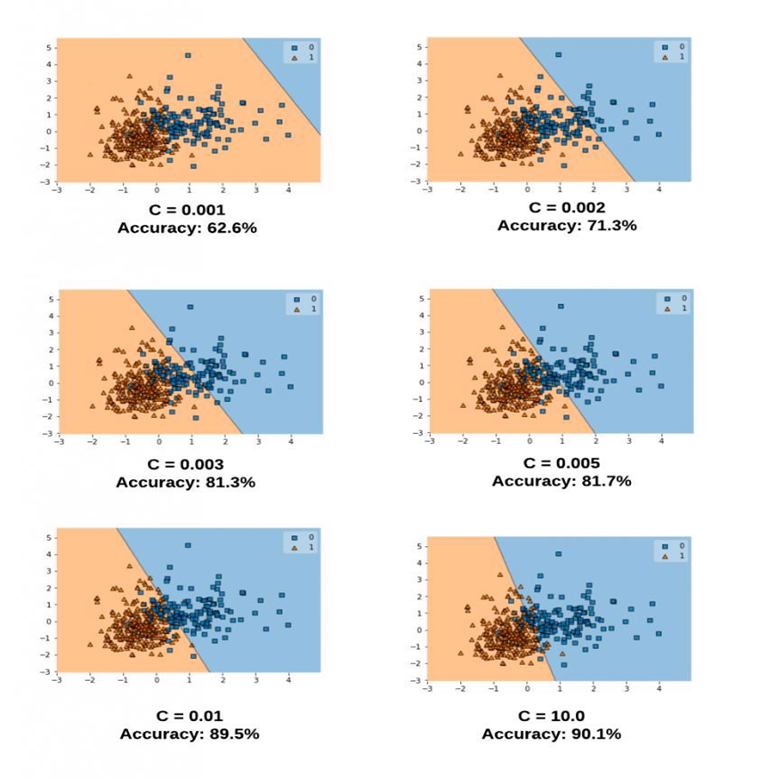
Giá trị C: giá trị C nhỏ hơn cho phép phân loại sai nhiều hơn và do đó độ chính xác của mô hình sẽ thấp hơn.
Tuy nhiên, sau một thời điểm nhất định (C = 1,0), độ chính xác không còn tăng nữa.

Slide 23
4. Tổng kết
Kết quả đạt được:
Nắm được kiến thức về một vài hệ thống học máy thông dụng.
Áp dụng một trong các hệ thống học máy đã tìm hiểu để xây dựng hệ thống nhận dạng.
Xây dựng thành công hệ thống nhận diện khuôn mặt đơn giản dựa trên mô hình PCA và SVM.
Hạn chế:
Trường hợp số lượng thuộc tính (p) của tập dữ liệu lớn hơn rất nhiều so với số lượng dữ liệu (n) thì SVM cho kết quả khá tồi.
Chưa thể hiện rõ tính xác suất: chưa giải thích được xác suất xuất hiện của một thành viên trong một nhóm là như thế nào.
Chương trình còn nhiều hạn chế về kĩ thuật, dữ liệu và độ chính xác chưa cao.

Slide 24

Thanks For Watching

